Slide 1
Аукционная CPC баннерная реклама

Slide 2

Оглавление
Особенности баннерной рекламы в формате аукциона
Как запустить баннерную рекламную кампанию
Геотаргетинг
Добавление и редактирование баннера
Просмотр статистики
Оплата за продвижение
Контакты для ваших вопросов

Slide 3
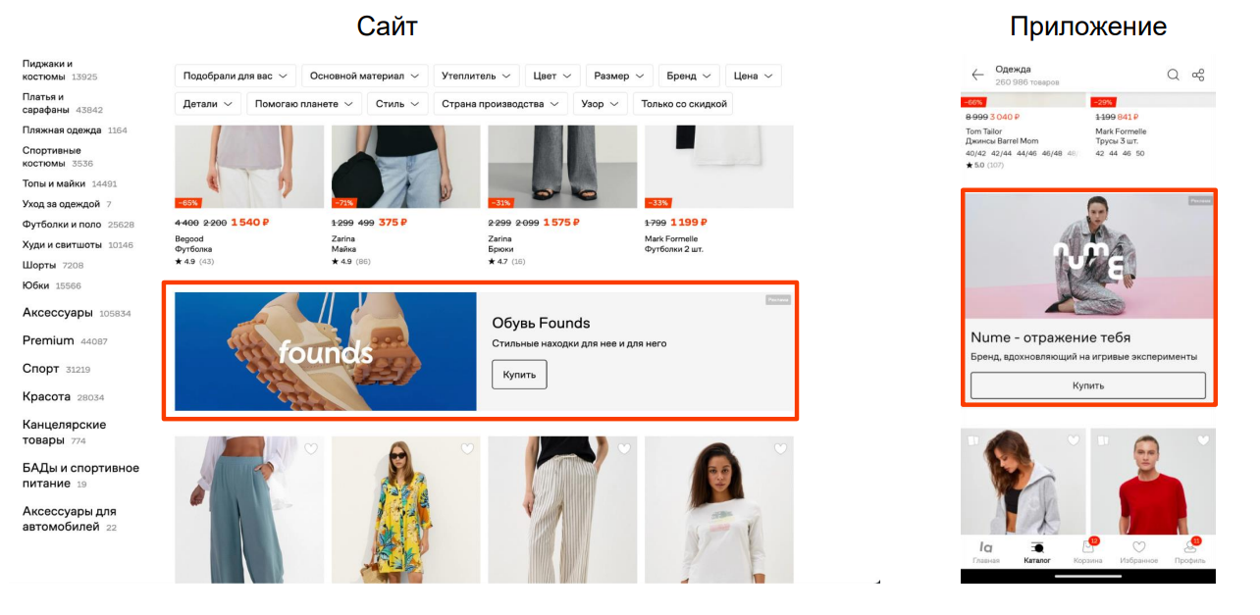
Форматы аукционного баннера – ADS в каталоге и в «Избранное»

Slide 4
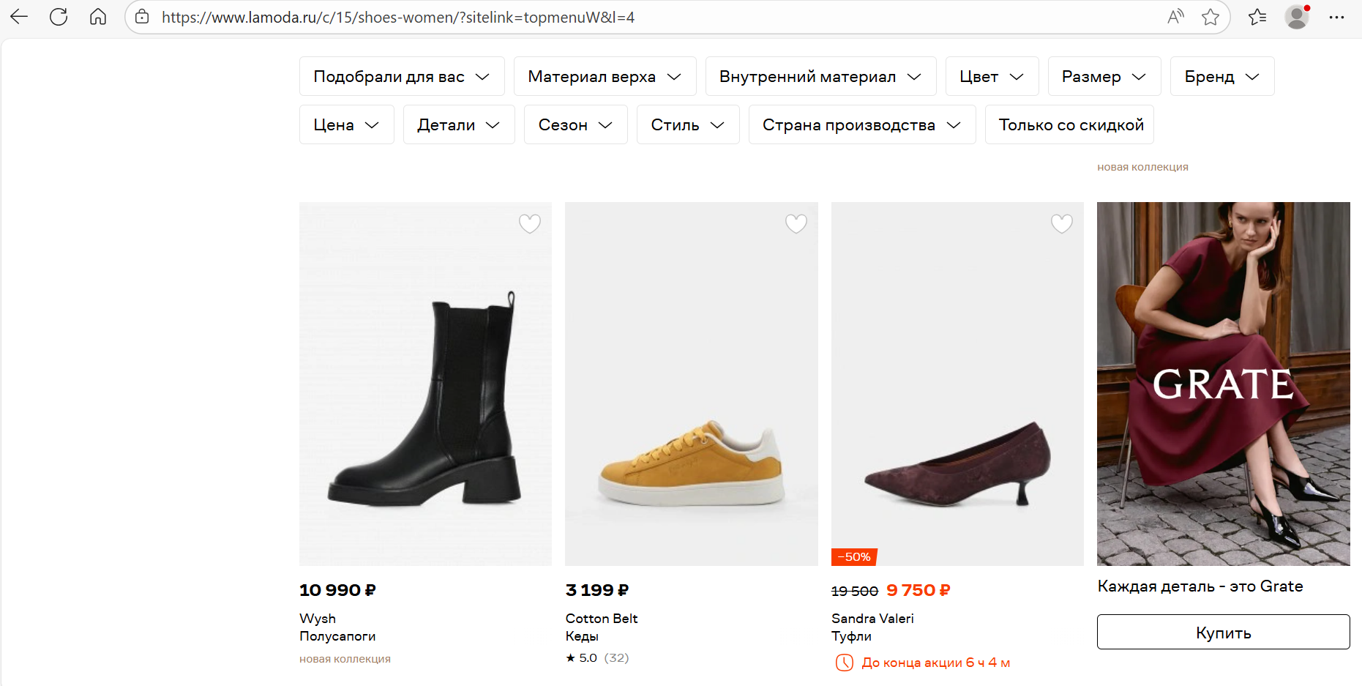
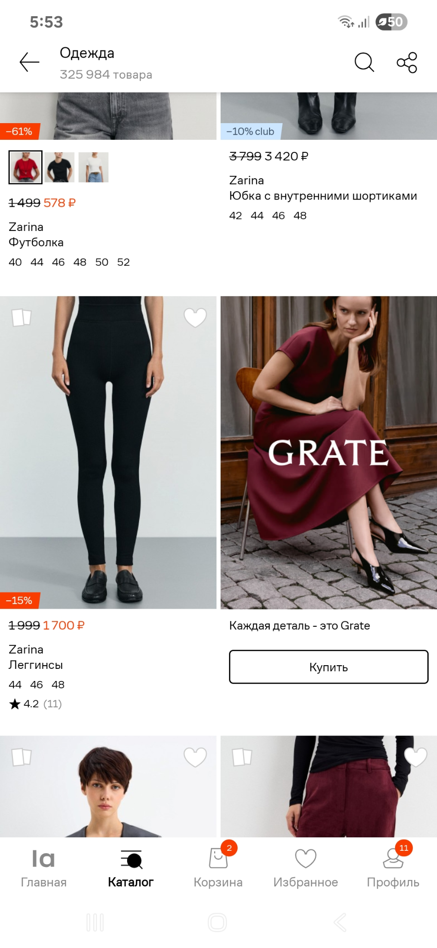
Форматы аукционного баннера – SKU-баннер в каталоге

Slide 5
Что такое аукционное баннерное продвижение
01
02
03
Оплата за клик (Cost per Click) Только если пользователь кликнул
по баннеру система списывает указанную вами ставку
Указываете только дневной бюджет и максимальную стоимость клика Система оптимизирует ставку, чтобы получить максимум кликов за указанный бюджет
Баннеры показываются в Каталоге и Избранном Система определяет оптимальное место показа баннера
Ads-баннер показывается в Каталоге и Избранном
SKU-баннер показывается только в Каталоге
04
05
06
Таргетинг на гендерную
категорию (М / Ж / Д) Можно выбрать одну,
2 или все категории
Можно выбрать платформу Можно ограничить показы для каждой платформы (только сайт, только приложение) или выбрать обе платформы сразу
Модерация Все баннеры проходят обязательную модерацию и могут быть отклонены к размещению

Slide 6
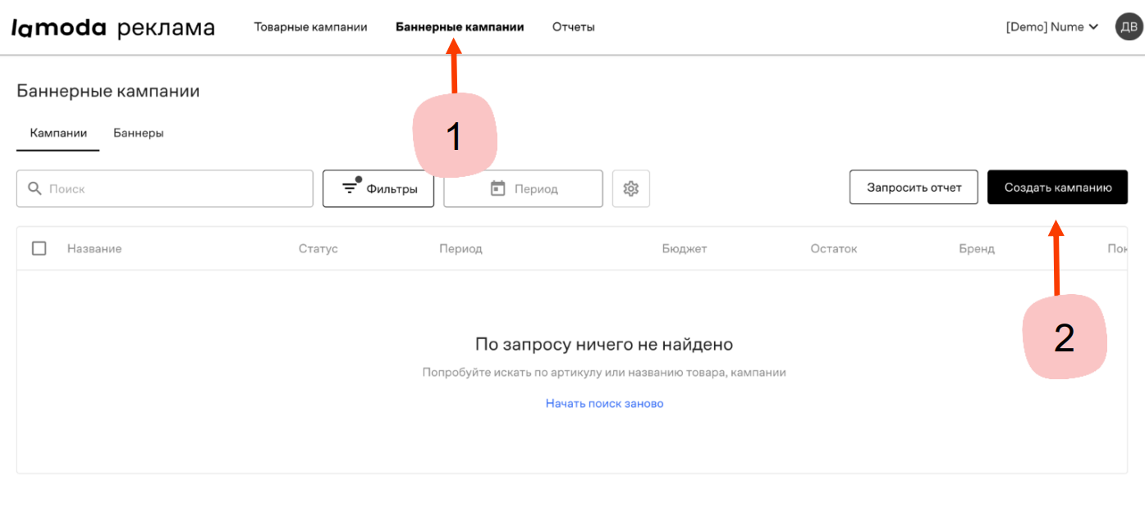
Как запустить баннерную рекламную кампанию
1
Шаг 1:
Перейти в раздел «Баннерные кампании»
Шаг 2:
Нажать “Создать Кампанию”
2

Slide 7
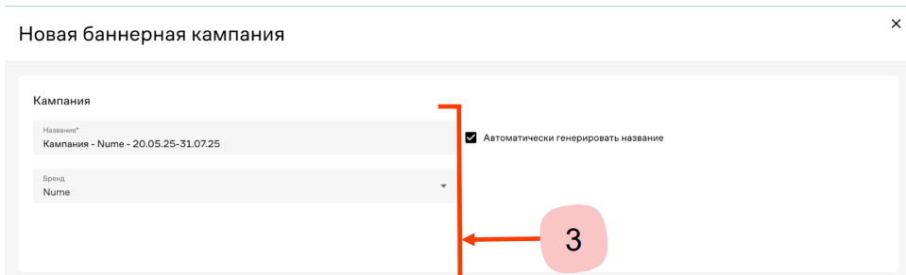

Как запустить баннерную рекламную кампанию
Шаг 3:
Заполните название кампании и укажите бренд
Если активирована галочка “Автоматически генерировать название”, то это поле можно оставить пустым, система сгенерирует его по шаблону Кампания - [Бренд] - [Дата начала - Дата окончания]
3

Slide 8

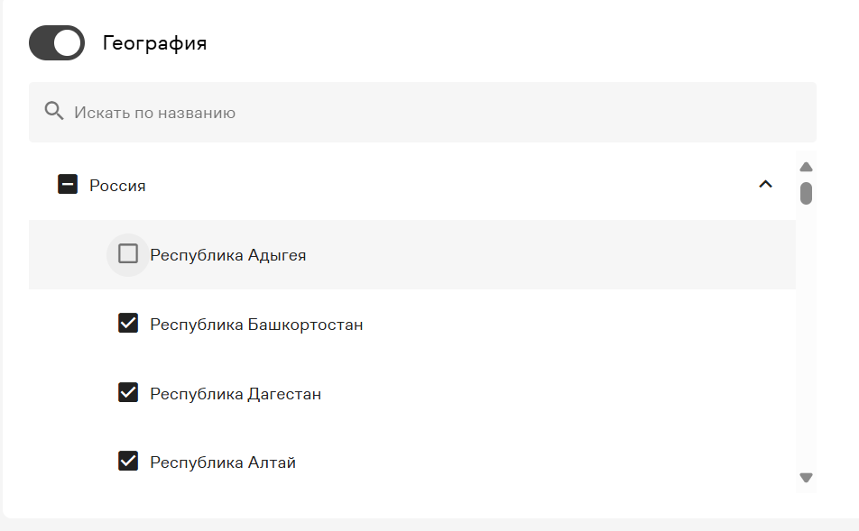
Как запустить баннерную рекламную кампанию
4
4
Шаг 4:
Переключите тумблер
Шаг 5:
Выберите регионы, в которых вы хотите продвигаться (можно найти через поиск или отметить во всплывающем списке)
или
Выберите всю Россию и исключите те регионы, в рамках которых вы не хотите продвигаться
Данный шаг не обязателен. Если вы не переключите тумблер, то баннер будет показываться на всю Россию
5
5

Slide 9
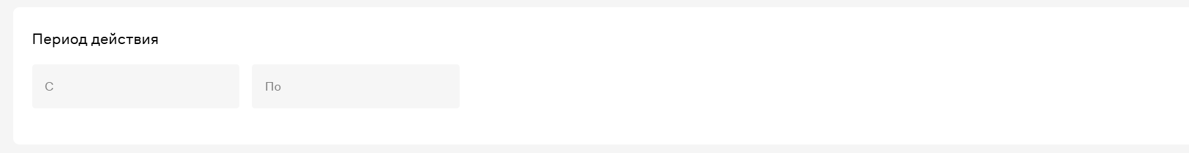
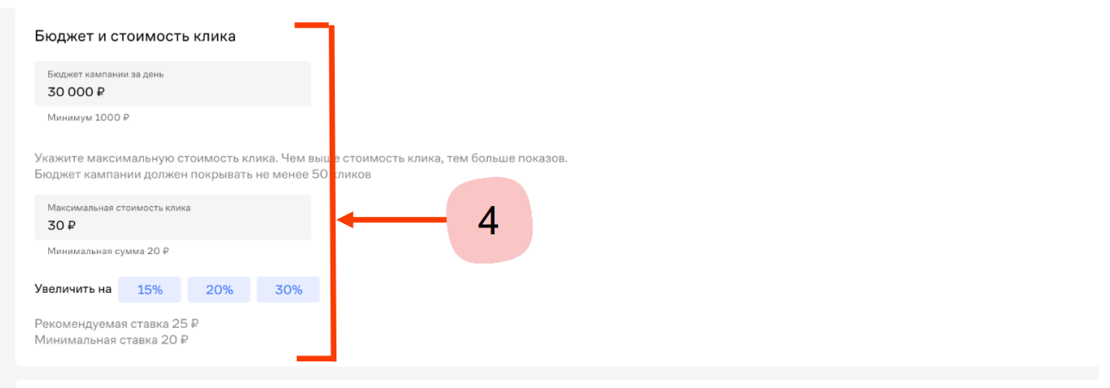
Как запустить баннерную рекламную кампанию
Шаг 6:
Установите дату начала и окончания кампании
Установите бюджет кампании за день
Укажите максимальную ставку за клик
Чем выше ставка, тем больше вероятности, что баннер победит в аукционе и будет чаще показываться
Бюджет кампании должен покрывать не менее 50 кликов с выставленной ставкой
Если баннер получает мало показов, то следует увеличить максимальную ставку за клик
6
6

Slide 10
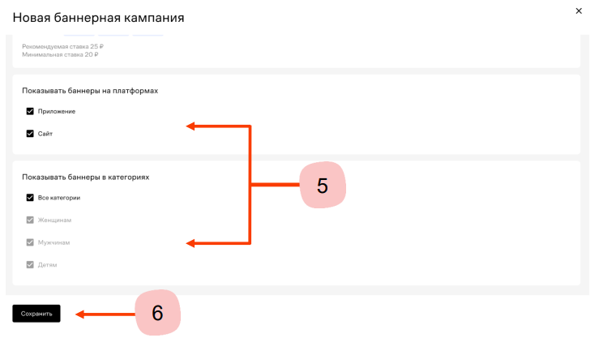
Как запустить баннерную рекламную кампанию
Шаг 7:
Выберите платформы, на которых будет показываться баннер
Укажите категории каталога, в которых показывать баннер
Должна быть выбрана хотя бы одна платформа
Если выбрано “Все категории” - баннер будет показываться во всех категориях каталога, включая «Красота» и «Дом»
Чтобы выбрать отдельную категорию, нужно снять галочку с варианта “Все категории” и выбрать нужную
Шаг 8:
Нажать “Сохранить”
7
7
8
8

Slide 11
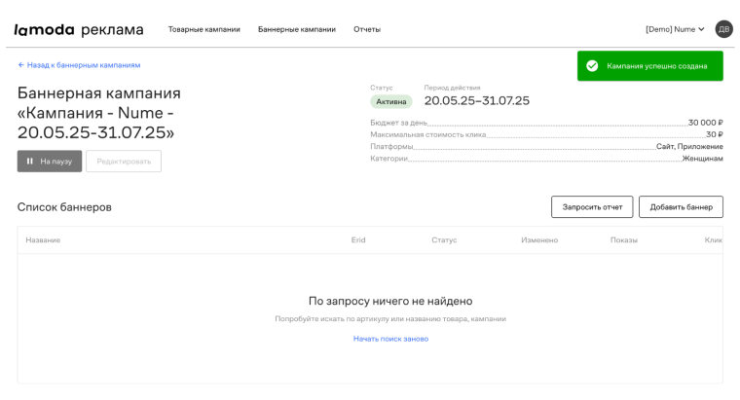
Как запустить баннерную рекламную кампанию
Рекламная кампания успешно создана
Теперь необходимо добавить в нее баннер

Slide 12
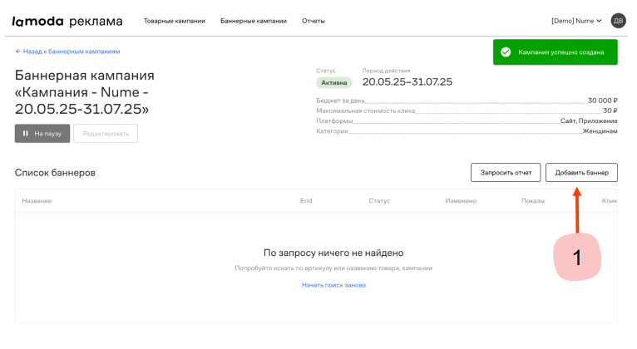
Как добавить/отредактировать баннер
Шаг 1:
Нажмите “Добавить баннер”
1

Slide 13
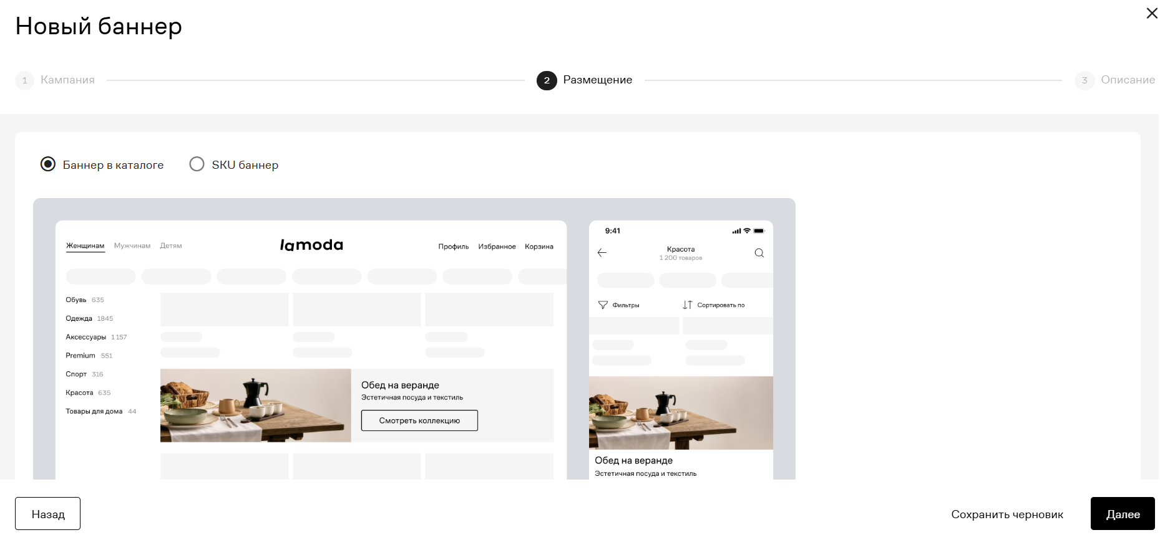
Как добавить/отредактировать баннер
2
Шаг 2:
Выберите баннер, который вы хотите добавить
Шаг 3:
Нажмите “Далее”
3

Slide 14
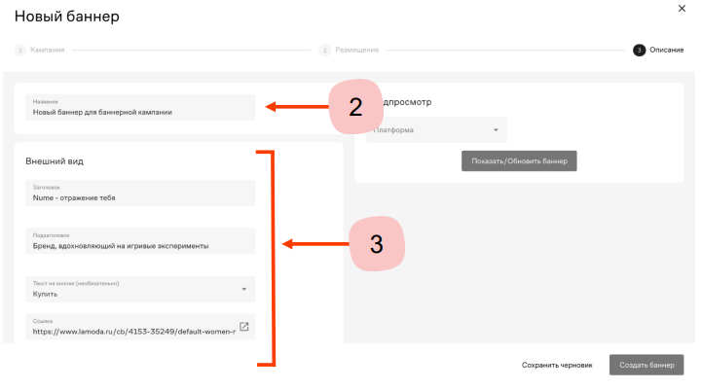
Как добавить/отредактировать баннер
Шаг 4:
Укажите название баннер
Шаг 5:
Укажите Заголовок / Подзаголовок (используется только в ADS-баннерах, при настройке SKU-баннера данное поле нужно пропустить) / Текст на кнопке / Целевую ссылку, которая ведет на каталог вашего бренда (или на отдельную карточку товара)
Все требования к количеству символов в ТТ по ссылке (Ads-баннер)
Все требования к количеству символов в ТТ по ссылке (SKU-баннер)
4
5

Slide 15
Технические требования к ссылке на баннере
Ссылка должна вести на каталог вашего бренда
Ссылку можно изменять по категориям (одежда/обувь/аксессуары и тп), подкатегориям (топы/майки/джинсы/платья) или по фильтрации («новинки»).
Для того, чтобы создать правильную ссылку через сайт Lamoda, необходимо выбрать путь в каталоге в правильной последовательности, тогда ссылка будет открываться и на десктопе и в мобильном приложении.
Пример для бренда Nume:
Главная страница Lamoda - Бренды - Выбрать свой бренд из списка (например, Nume): https://www.lamoda.ru/b/35249/brand-nume/
Главная страница Lamoda - Бренды - Выбрать свой бренд из списка (например, Nume) - Выбрать необходимую категорию (например, Одежда): https://www.lamoda.ru/cb/355-35249/clothes-zhenskaya-odezhda-nume/
Главная страница Lamoda - Бренды - Выбрать свой бренд из списка (например, Nume) - Выбрать необходимую категорию (например, Одежда) - выбрать сортировку Новинки: https://www.lamoda.ru/cb/355-35249/clothes-zhenskaya-odezhda-nume/?sort=new

Slide 16
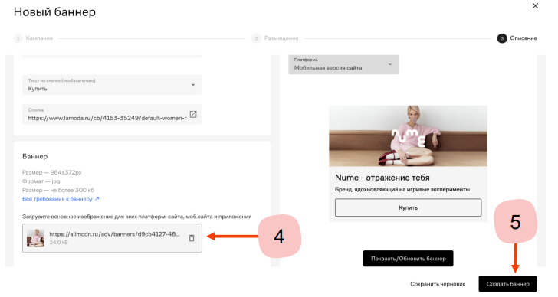
Как добавить/отредактировать баннер
Шаг 6:
Загрузите изображение для баннера
Все требования к изображению в ТТ по ссылке (Ads-баннер)
Все требования к изображению в ТТ по ссылке (SKU-баннер)
Шаг 7:
Нажмите “Создать баннер”
7
6

Slide 17
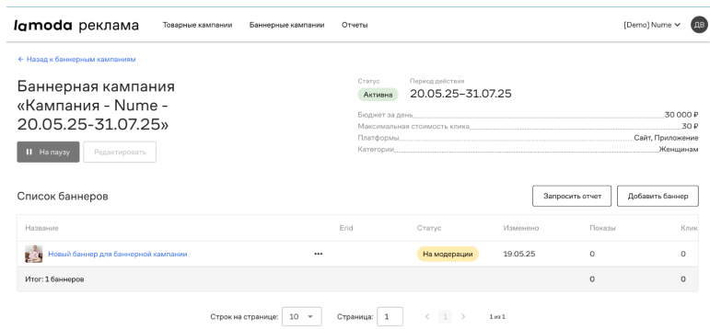
Как добавить/отредактировать баннер
Баннер успешно создан и отправлен на модерацию. Модерация баннеров проходит ежедневно с 10-00 до 20-00
Обычно модерация занимает не больше 1 часа, в некоторых случаях длительность проверки может увеличиться. Пожалуйста, учитывайте это время перед стартом рекламной кампании

Slide 18
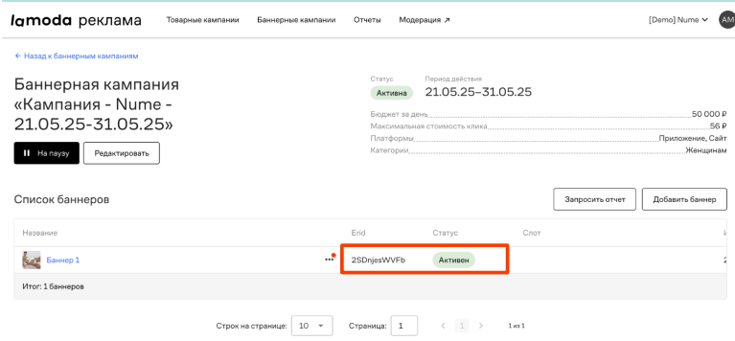
Как добавить/отредактировать баннер
После одобрения баннера модератором, он автоматически промаркируется и перейдет в статус “Активен”
Активный баннер сразу начинает участвовать в аукционе и показываться пользователям на сайте и/или в приложении

Slide 19
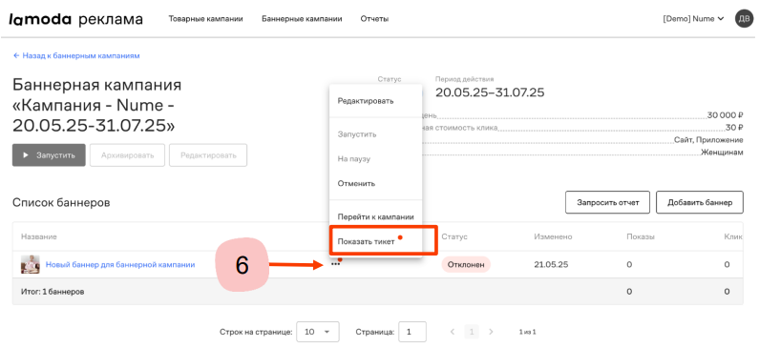
Как добавить/отредактировать баннер
Шаг 8:
Посмотрите сообщение от модератора, если баннер был отклонен
8

Slide 20
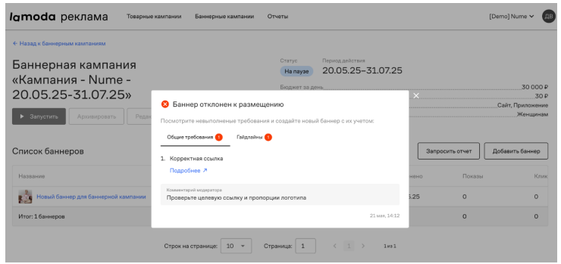
Как добавить/отредактировать баннер
Во всплывающем окне будут указаны причины, по которым баннер был отклонен модератором

Slide 21
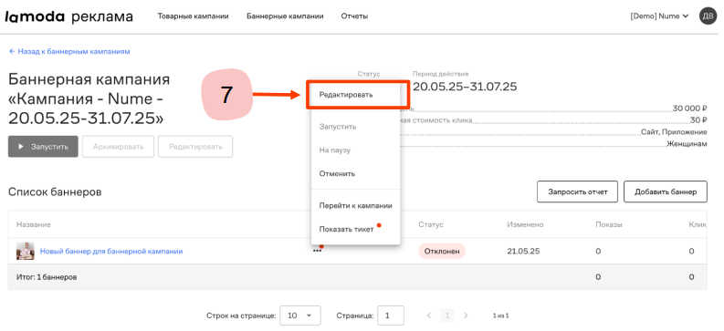
Как добавить/отредактировать баннер
9
Шаг 9:
Нажмите редактировать баннер

Slide 22
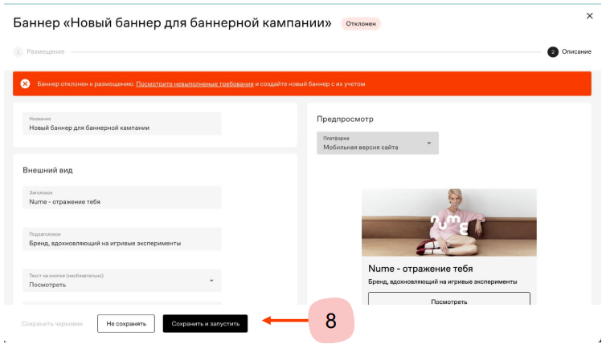
Как добавить/отредактировать баннер
Шаг 10:
Внесите необходимые изменения в баннер и/или замените изображение
Нажмите «Сохранить и запустить»
10

Slide 23
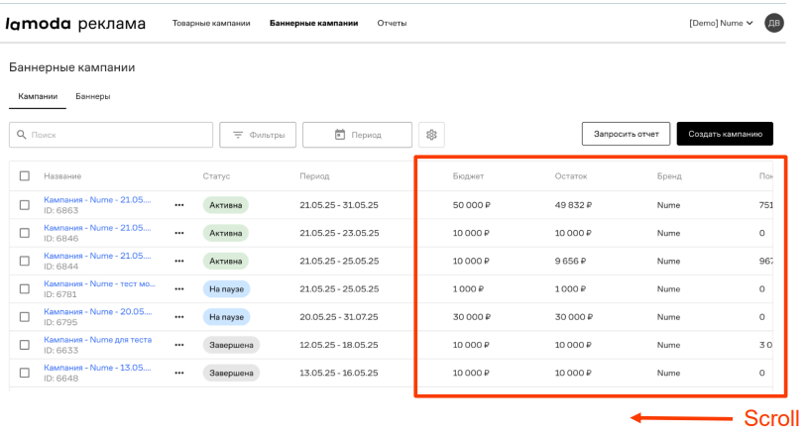
Просмотр статистики
Статистику кампаний можно посмотреть в таблице баннерных кампаний
Доступ ко всем метрикам кампании можно получить, проскролив таблицу влево
Также можно получить отчет на ваш email в excel через кнопку “Запросить отчет”

Slide 24

Оплата за продвижение
Оплата взимается только за клик на ваш баннер
Если вы работаете с нами по модели взаимозачета, то деньги в период проведения рекламных кампаний будут списываться в режиме реального времени с баланса вашего кредитного лимита. Фактическая сумма за продвижение будет удержана с ваших продаж по системе взаимозачета в конце месяца. Вы можете воспользоваться текущим кредитным лимитом, установленным в вашем кабинете или расширить его по запросу, написав нам на почту. Сумма, затраченная из кредитного лимита на продвижение, автоматически вернется на кошелек 5 числа следующего месяца
Если вы работаете по другим моделям, то вам доступна оплата по счету. Запросить счет для пополнения рекламного кошелька необходимо в разделе «Финансы» в рекламной платформе. Деньги в период проведения рекламных кампаний будут списываться в режиме реального времени с вашего рекламного кошелька.

Slide 25
ad_platform@lamoda.ru

